Slide 1
Иосиф Виссарионович
Сталин

Slide 2
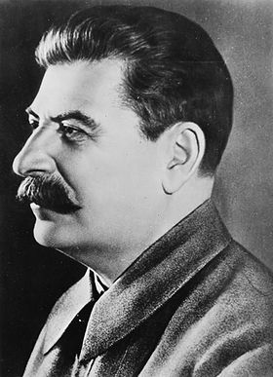
19 марта 1946 — 5 марта 1953

Slide 3
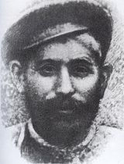
Виссарион Иванович
Джугашвили

Slide 4
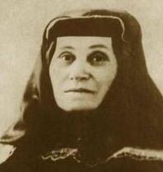
Екатерина Георгиевна
Джугашвили

Slide 5
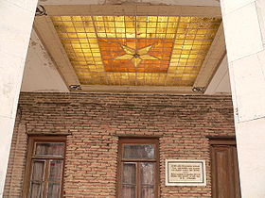
Дом, где родился И. В. Сталин
(Гори, Грузия)

Slide 6
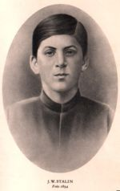
Сосо́ Джугашвили — ученик Тифлисской духовной семинарии (1894)

Slide 7
Воспитанник Горийского духовного училища Джугашвили Иосиф… поступил в сентябре 1889 года в первый класс училища и при отличном поведении (5) оказал успехи:
По Священной истории Ветхого Завета — (5)
По Священной истории Нового Завета — (5)
По Православному катехизису — (5)
Изъяснению богослужения с церковным уставом — (5)
Языкам: русскому с церковнославянским — (5) греческому — (4) очень хорошо грузинскому — (5) отлично
Арифметике — (4) очень хорошо
Географии — (5)
Чистописанию — (5)
Церковному пению: русскому — (5) и грузинскому — (5)
Фрагмент аттестата Сталина

Slide 8
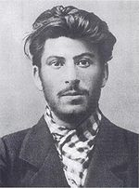
Коба, член марксистского кружка (1902)

Slide 9
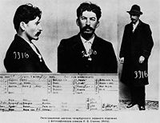
Информационная карта на Сталина из архива тайной полиции Санкт-Петербурга. 1912 г.

Slide 10
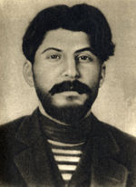
Сталин
1912 год

Slide 11
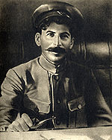
1918 Царицынский фронт

Slide 12
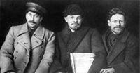
Сталин, Ленин и Калинин.
1919 год

Slide 13
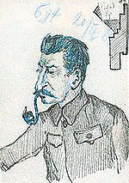
Сталин, шарж Бухарина, 1920-е

Slide 14
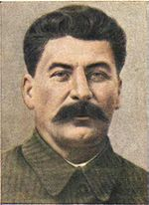
1937
Сталин

Slide 15
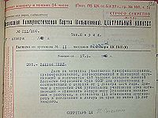

Slide 16
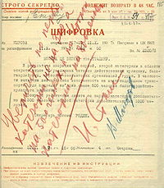

Slide 18
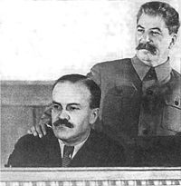
Молотов и Сталин

Slide 19
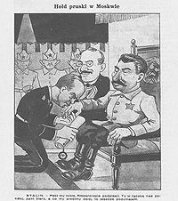
Карикатура из польской газеты «Муха», 8 сентября 1939.
Подпись: «Пакт мы тебе, Риббентроп, подписали. Ты ручку нам поцелуй, пакт возьми, а что мы будем дальше делать — это мы еще подумаем».

Slide 20
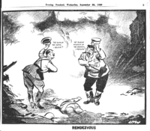
Британская карикатура на раздел Польши.

Slide 21
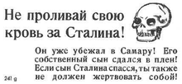
Немецкая пропаганда с сообщением о мнимом бегстве Сталина из Москвы и пропагандистским освещением пленения его сына Якова. Осень 1941

Slide 22
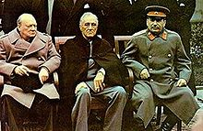
Черчилль, Рузвельт и Сталин на Ялтинской конференции

Slide 23
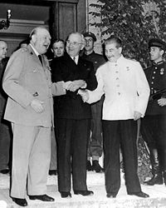
Потсдамская конференция

Slide 24
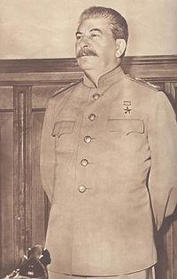
И. В. Сталин. 1946 год

Slide 25
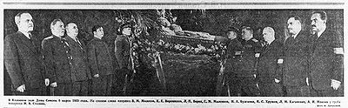
Смерть Сталина

Slide 26
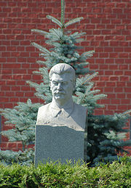
Надгробие Иосифа Сталина у Кремлёвской стены в Москве.

Slide 27
Семья Сталина

Slide 28
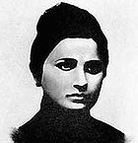
Екатерина (Като́) Сванидзе

Slide 29
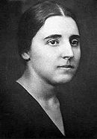
Надежда Аллилуева

Slide 30
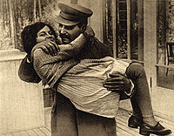
Сталин с дочерью, 1935

Slide 31
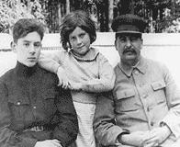
Сталин с детьми от второго брака: Василием (слева) и Светланой (в центре)

Slide 32
Сталин и система образования в СССР

Slide 33
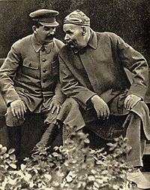
Иосиф Сталин и Максим Горький в скверике на Красной площади, 1931 год

Slide 34
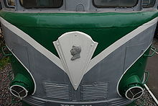
Портрет Сталина на тепловозе ТЭ2-414 постройки 1954 года

Slide 35
Предполагаемые стихи Сталина
Послушники
Поговорим о вечности с тобою:
Конечно, я во многом виноват!
Но кто-то правил и моей судьбою,
Я ощущал тот вездесущий взгляд.
Он не давал ни сна мне, ни покоя
Он жил во мне и правил свыше мной.
И я, как раб вселенского настроя
Железной волей управлял страной.

Slide 36
Кем был мой тайный высший повелитель?
Чего хотел он, управляя мной?
Я, словно раб, судья и исполнитель, -
Был всем над этой нищею страной.
И было всё тогда непостижимо:
Откуда брались сила, воля, власть.
Моя душа, как колесо машины,
Переминала миллионов страсть.

Slide 37
И лишь потом, весною, в 45-м,
Он прошептал мне тихо на ушко:
«Ты был моим послушником, солдатом
И твой покой уже недалеко!».

